Slide 1
en ces temps de CON -finement, le C.C.W… est à la recherche de
C’est dans ce cadre, que la TJMMC* de W…….. Vous proposent une solution avec le film que nous vous présentons ci après…… TJMMC* =TEAM JMMC ….
LES ETOILES VOUS RENVOIENT A LA DIAPO N°10 –POUR DISSIPER LES BRUMES ENTOURANT LE TEXTE
BANDE ANNONCE

Slide 3
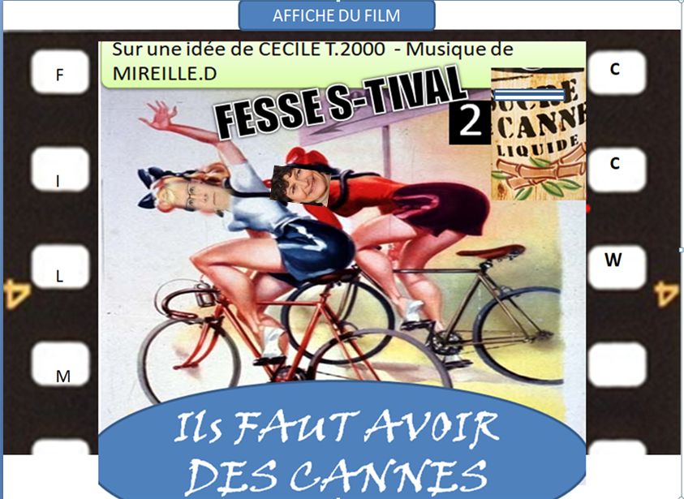

Slide 4
nominé : RENE : POUR SON COURT METRAGE
‘’le CasCas sain’’
Réalisateur: J MAC GRIS-VER
Générique : A DEMARE
Accessoiriste : Jean Mich
Assistant/intermitant :T.Venet ou T.Venet pas

Slide 5
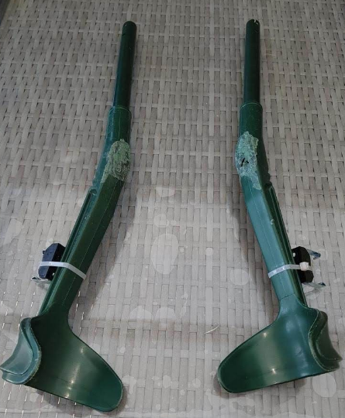
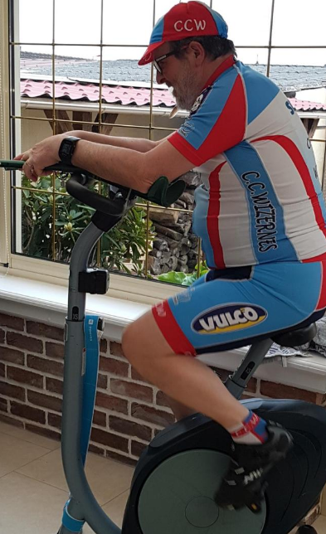
Le vélo d appart c’est bien , mais pour le sportif il a ses limites, car un sportif veut toujours les repousser… Et t’a beau pédaler, t‘atteint pas la ligne d’arrivée, tout ce que tu risques c’est de vouloir sprinter et de fracasser le mur en tombant. Aussi pour répondre au défi de la direction du club, votre Géo trouve tout du jour est passé du vélo pour circuit sur open runner à celui des IRON MAN d’HAWAI. Jean Mi, a pris ses cannes à son cou, et en à fait des reposes coudes, sans attaches, normal il faut toujours pouvoir le lever . D’athléte il est devenu Tri-Athlète…Et en plein confinement il s’évade. Tout le monde le croit à Wizernes; et il est à Honolulu. Quel barroudeur

Slide 6
0
Madame

Slide 7
1
2
3
4
5

Slide 8
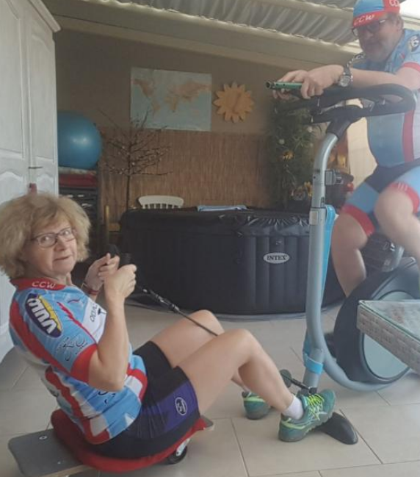
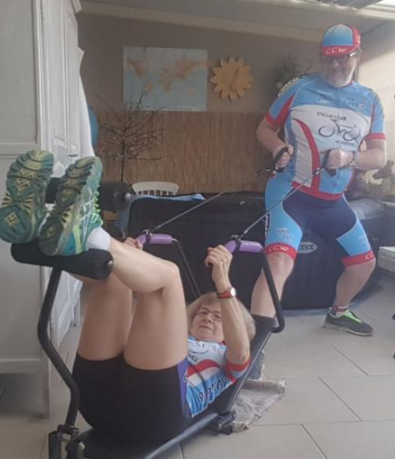
RAMEUR PLANCHE A ROULETTE
QUAND ON TIENT A QUELQU UN ON LE RETIENT

Slide 9
.

